Slide 1
出行工具图像识别
TECH STYLE PRESENTATION
Transportation Toolkit
基于 5 张图片的内容解析与分类展示
01

Slide 2
内容总览
Overview
1. 智能骑行 · 自行车 — 低碳出行与城市微交通的代表工具。
2. 机械美学 · 轮毂细节 — 金属结构与工艺细节，体现工业设计质感。
3. 经典重构 · 复古轿车 — 复古车型在现代视觉语境中的风格化表达。
4. 场景联动 · 车辆集会 — 多车型同场展示，适合做交通工具分类对比。
5. 轨道系统 · 作业机车 — 轨道交通与工程运维场景的典型设备。
02

Slide 3
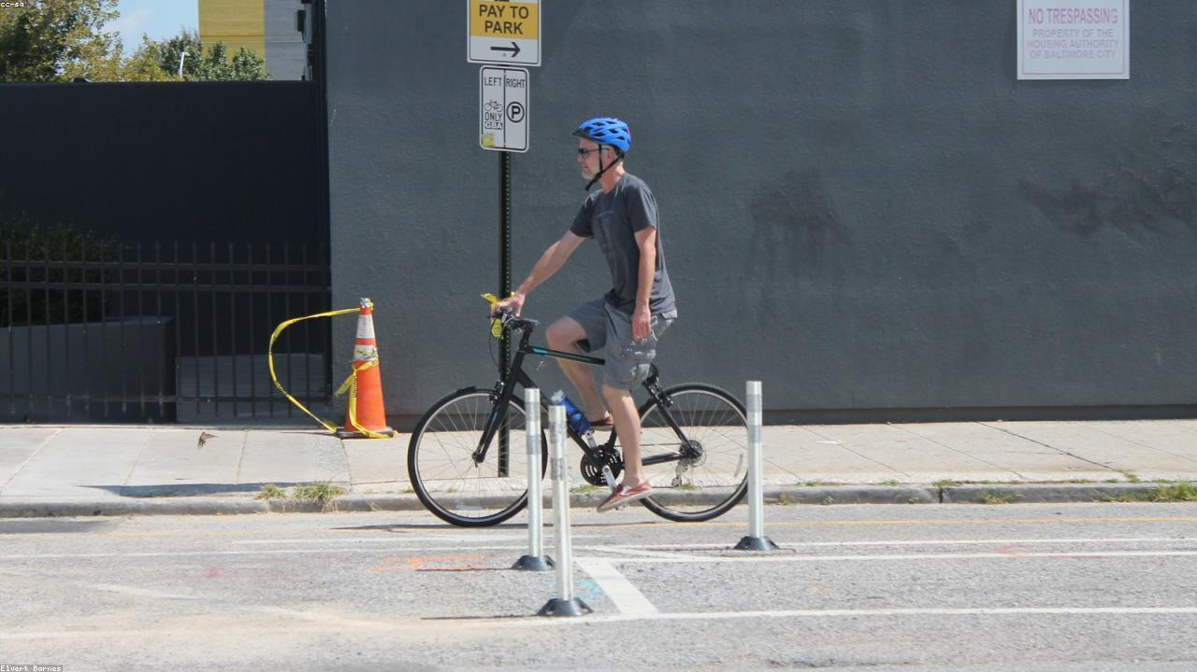
01 智能骑行 · 自行车
Image Analysis
识别结果
低碳出行与城市微交通的代表工具。
文件名：1.jpg
03

Slide 4
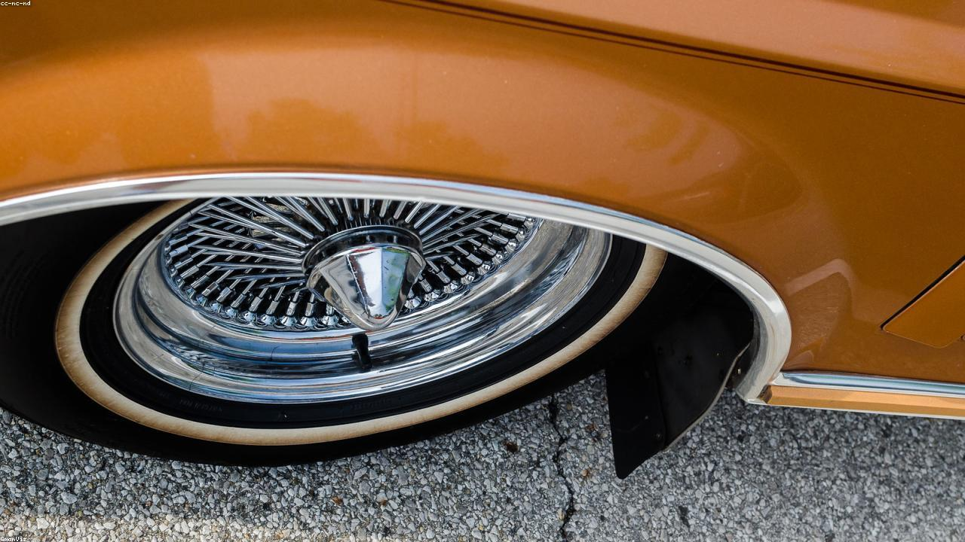
02 机械美学 · 轮毂细节
Image Analysis
识别结果
金属结构与工艺细节，体现工业设计质感。
文件名：2.jpg
04

Slide 5
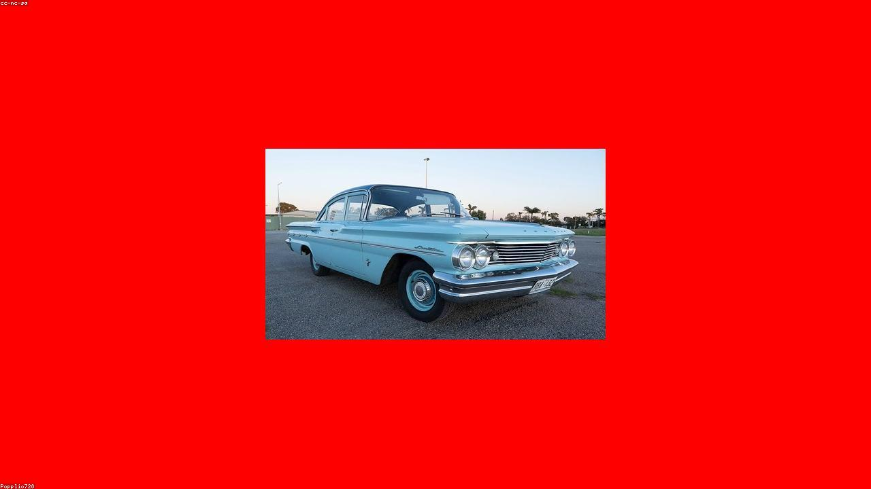
03 经典重构 · 复古轿车
Image Analysis
识别结果
复古车型在现代视觉语境中的风格化表达。
文件名：3.jpg
05

Slide 6
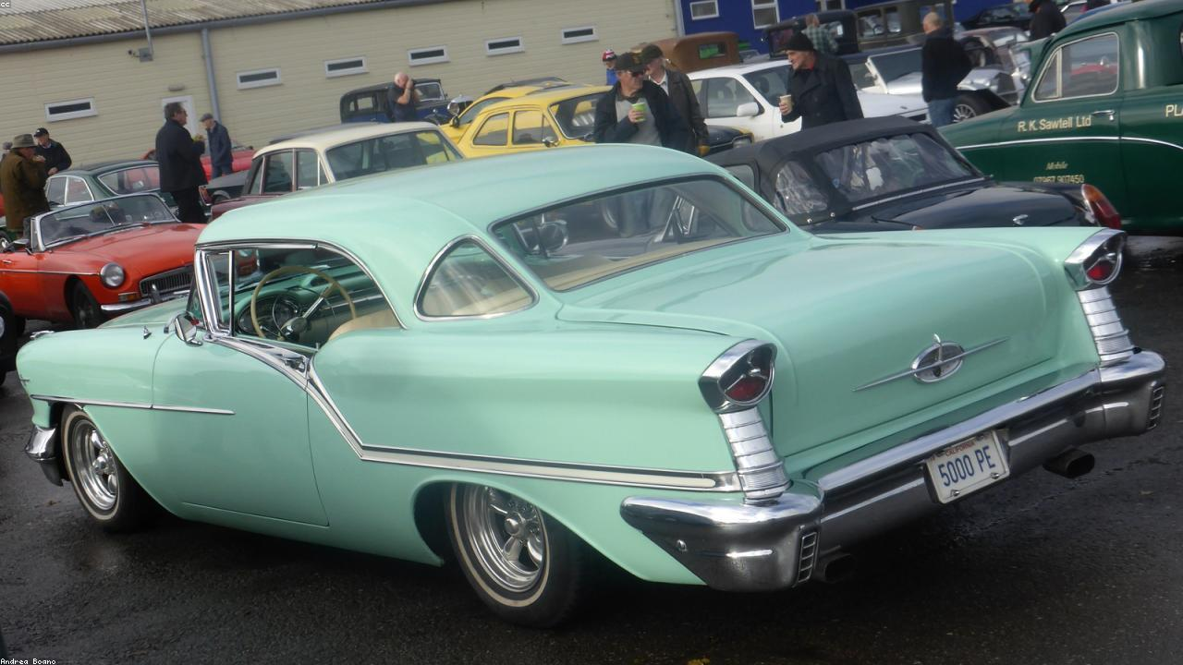
04 场景联动 · 车辆集会
Image Analysis
识别结果
多车型同场展示，适合做交通工具分类对比。
文件名：4.jpg
06

Slide 7
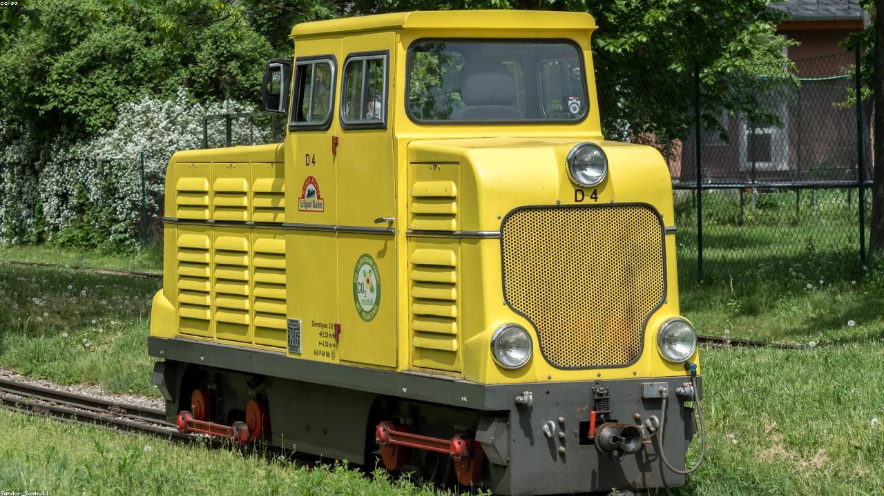
05 轨道系统 · 作业机车
Image Analysis
识别结果
轨道交通与工程运维场景的典型设备。
文件名：5.jpg
07

Slide 8
结论与应用
Conclusion
▸ 样本覆盖：自行车、汽车（细节/整车/场景）、轨道工具。
▸ 视觉特征：工业结构、移动场景、交通类别区分明显。
▸ 可用于：出行工具科普、图像分类演示、视觉检索样例。
08

